Slide 1
Туристичний сайт
НТТУ «Київський політехнічний інститут імені Ігоря Сікорського»
Кафедра прикладної математики
Скалецька Лілія Олегівна
Київ 2020

Slide 2
Актуальність проблеми
Як було? | Список проблем | Ключові рішення
Для отримання путівки треба було йти до тур агенства, або підбирати окремо усі складові туру. Клієнти обирають тільки готові путівки і не можуть створити унікальну, свою. | Витрачання великої кількості часу. Неможливість створити альтернативну путівку, що підходить під певного клієнта. | Відслідковування путівок онлайн. Клієнти самі створюють свою подорож завдяки вибору країни, ціни тура, сезону. Клієнти можут оформити додаткові послуги, що зазвичай не входять у путівку.

Slide 3
Мета та завдання проекту
Метою проекту є забезпечення усіх бажаючих мандрівників зручною системою пошуку та відстежування путівок.
Завдання
Створити зручне та зрозуміле меню для користувача для оптимізації часу клієнта.
Реалізувати усі необхідні функції, користуючись якими клієнт може створити повноцінну мандрівку онлайн.
Забезпечити можливість сортувати мандрівки по необхідним параметрам.
Надати інформацію про готові та акційні мандрівки, на випадок, коли клієнт не хоче створювати власну путівку.

Slide 4
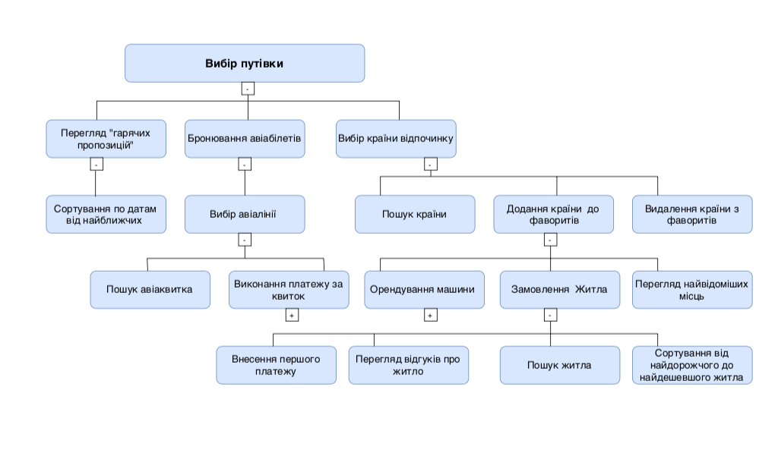
Ієрархія процесів

Slide 5
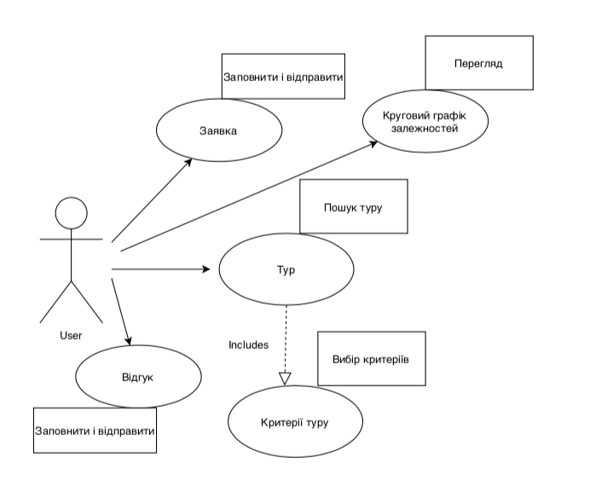
Use Case

Slide 6
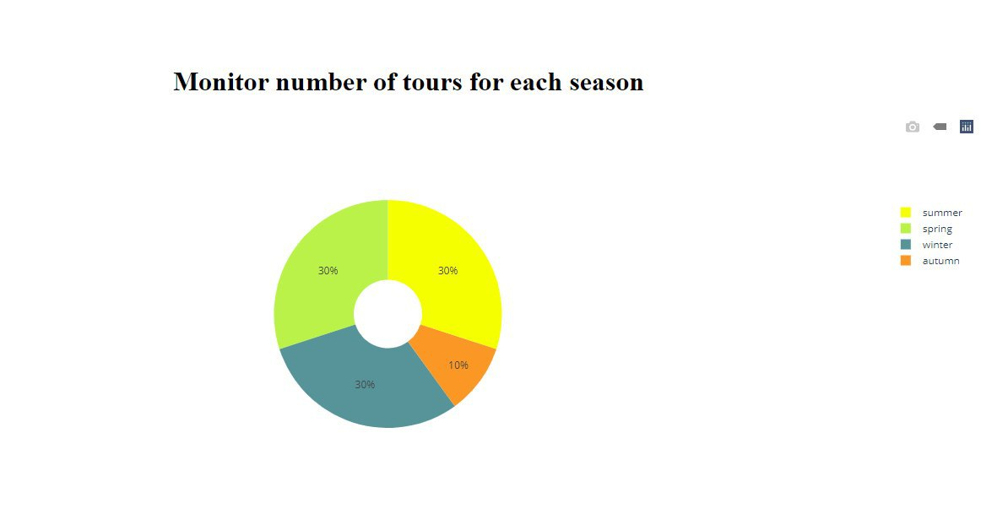
Dashboard

Slide 7
Дякую за увагу!
liliaskaletska@gmail.com
LinkedIn: Liliia Skaletska
Skype: Liliia Skaletska

